Slide 1
ЖИВОТ У СРБИЈИ
Крај 19.века и почетак 20.века

Slide 2
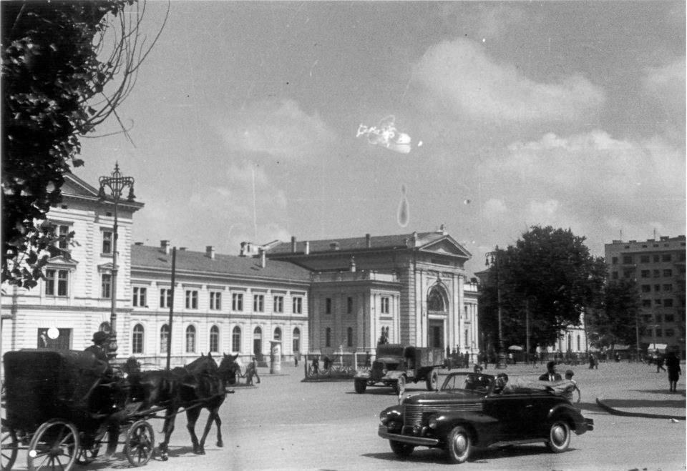
Београд
Постаје главни град Србије.
Постаје модеран град са струјом,железницом и телефоном.

Slide 3
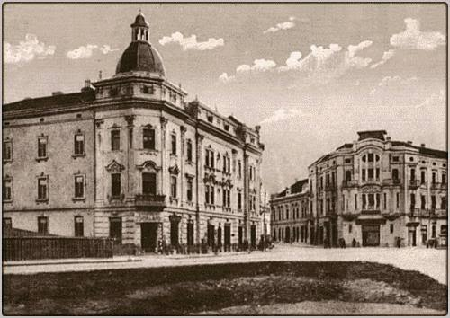
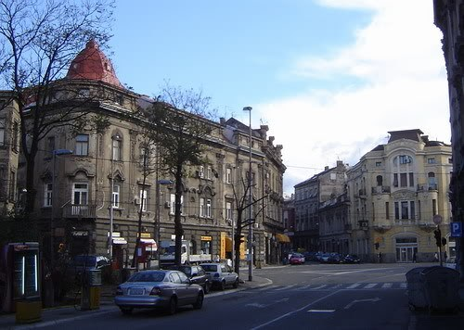
Београд
Некада- крај 19.века
Сада- у 21.веку

Slide 4
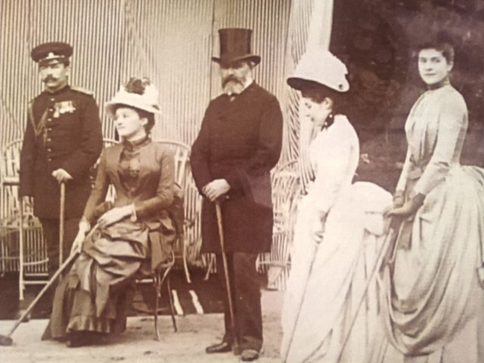
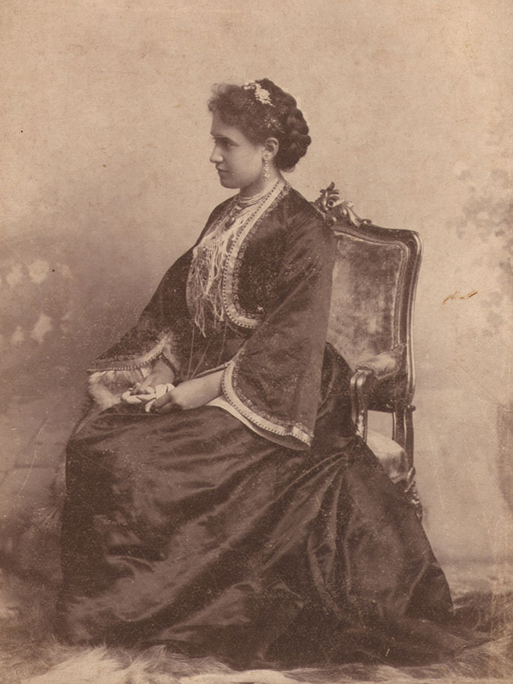
Облачење грађана

Slide 5
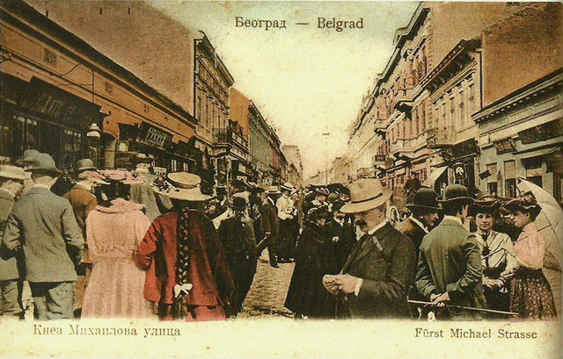
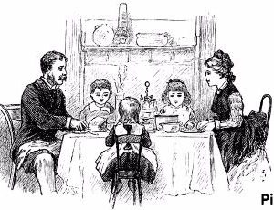
Градски живот

Slide 6
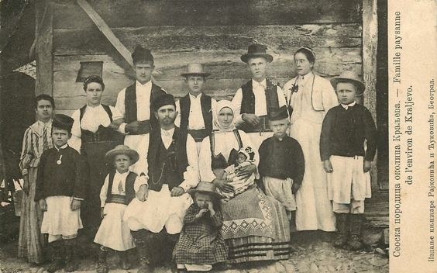
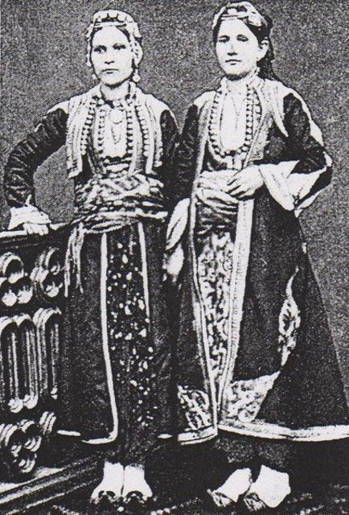
Облачење сељака

Slide 7
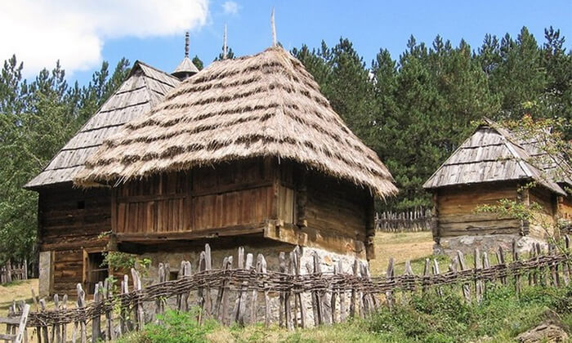
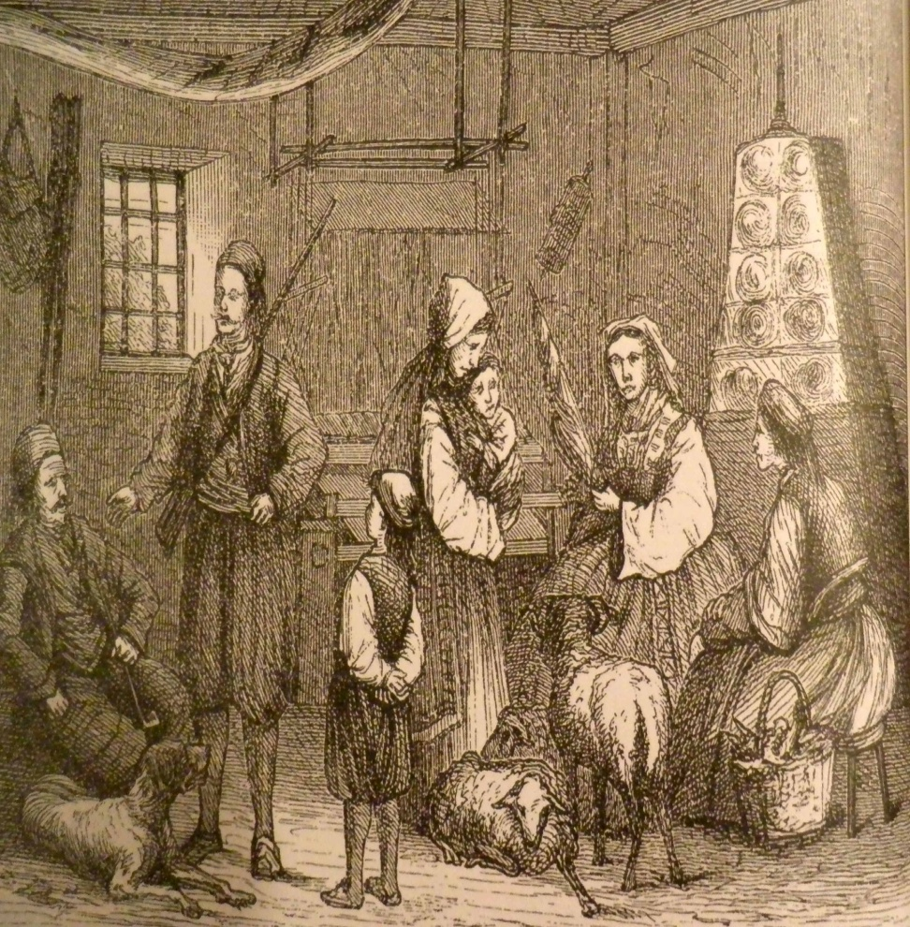
Живот на селу

